Slide 1

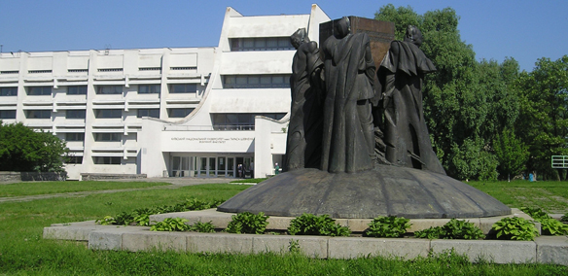

Київський національний університет імені Тараса Шевченка
Фізичний факультет
ВПЛИВ УМОВ ВИГОТОВЛЕННЯ НА ЕЛЕКТРОФІЗИЧНІ ВЛАСТИВОСТІ СТРУКТУР КРЕМНІЙ-ПОЛІМЕР
Кваліфікаційна робота бакалавра
студента 4 курсу
Денис КАЛЮЖНИЙ

Slide 2
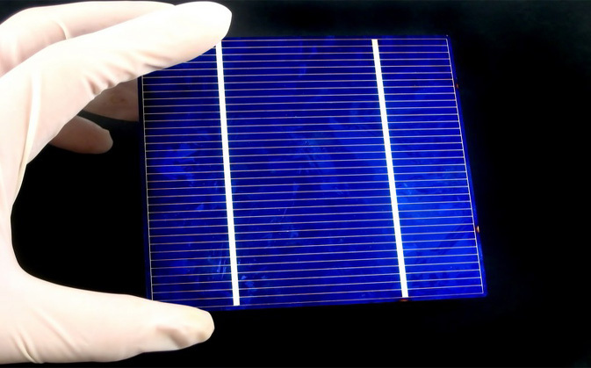
Мета дослідження: комплексне вивчення впливу умов виготовлення на електрофізичні властивості структур кремній-PEDOT:PSS з використанням комплексу методів дослідження

Slide 3
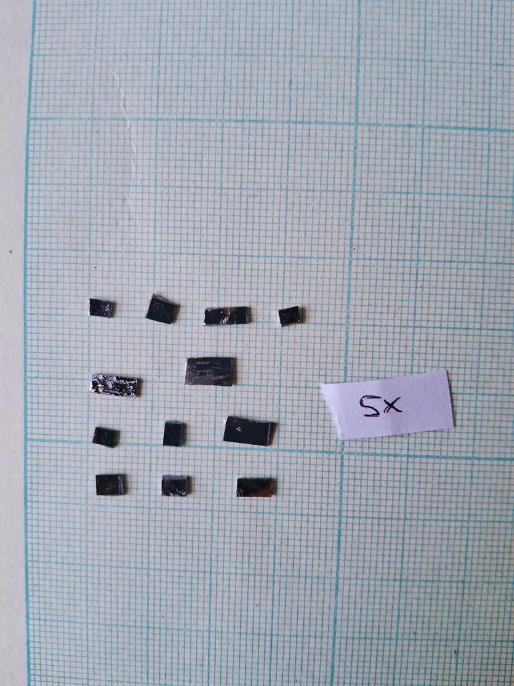
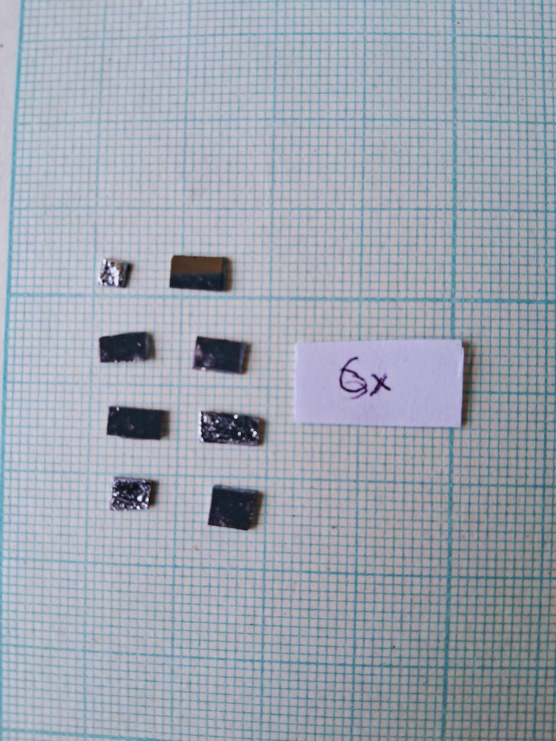
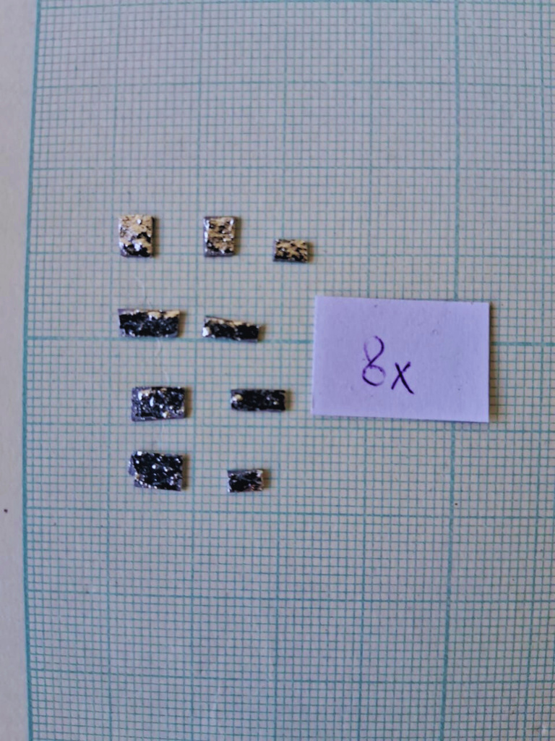
МЕТОДИКА ВИГОТОВЛЕННЯ:
DX-Yu
1. Травлення кремнію в 30%-розчині HF протягом 15 c.
2. Промивання пластини в дистильованій воді.
3. Нанесення розчину PEDOT:PSS.
4. Спінінгування на протязі 30 с зі швидкістю обертання ω= (3000; 5000) об/хв.
5. Витримка зразків при кімнатній температурі тривалістю td=(20; 50) хв з або без ультразвуковою обробкою.
6. Відпал при температурі 140 °С на протязі 15 хв.
7. Вакуумне напилення срібного контакту на полімерну плівку.
8. Відколювання запилених країв структур.
9. Втирання контакту ZnGa.

Slide 4
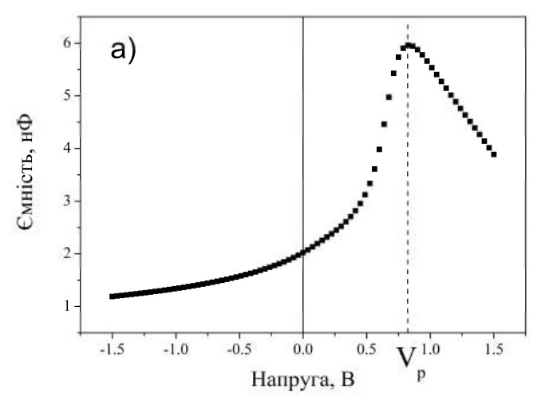
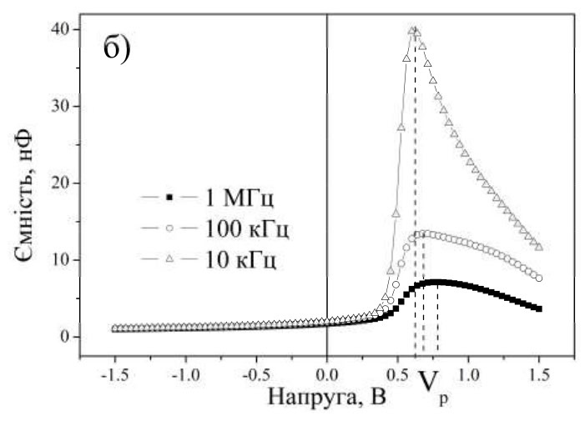
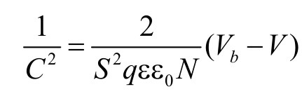
ВОЛЬТ-ФАРАДНІ ХАРАКТЕРИСТИКИ
Величини висоти бар’єру.
Величини початку ефективної інжекції дірок.

Slide 5
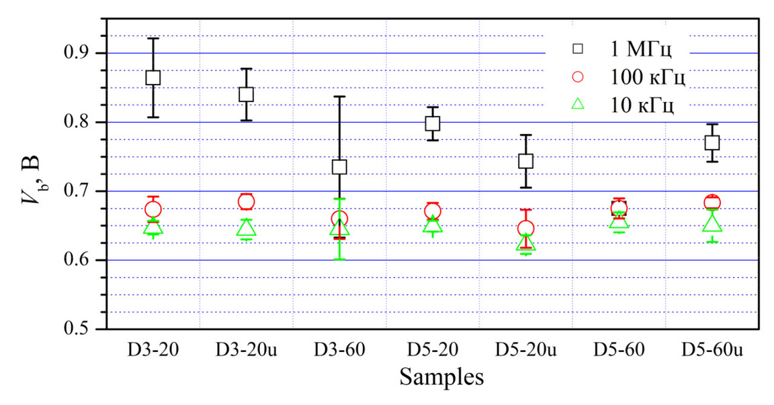
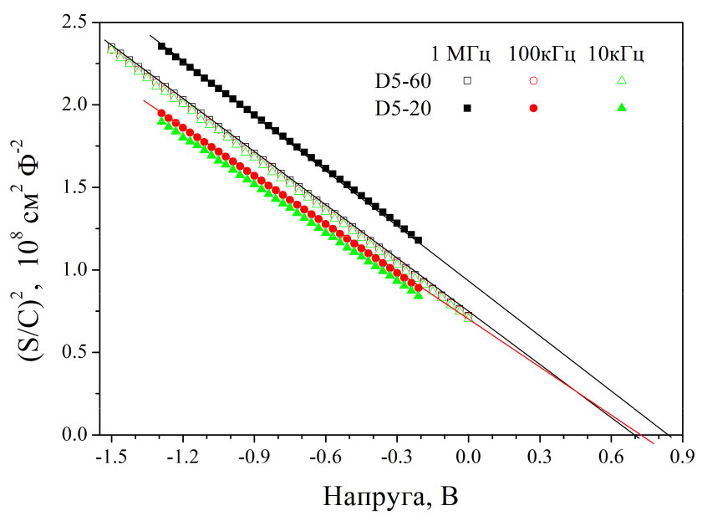
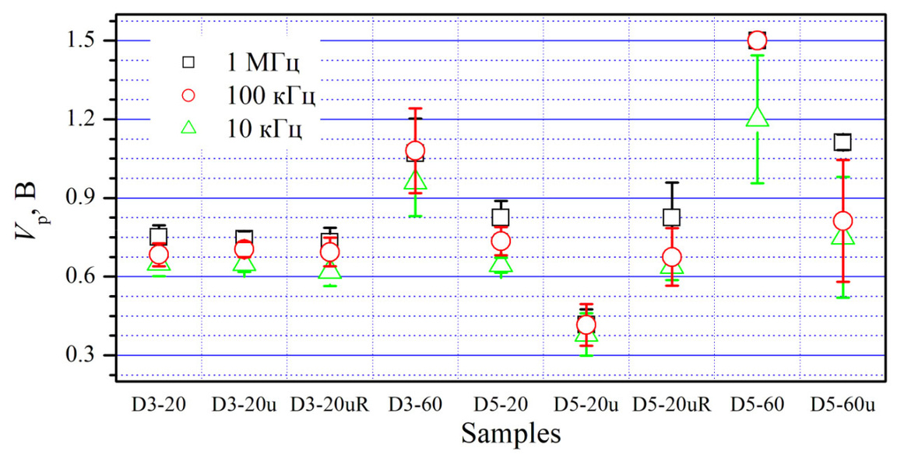
ВОЛЬТ-ФАРАДНІ ХАРАКТЕРИСТИКИ

Slide 6
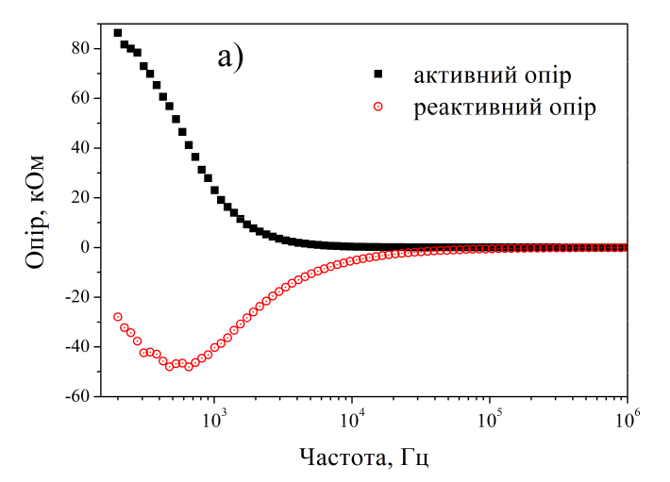
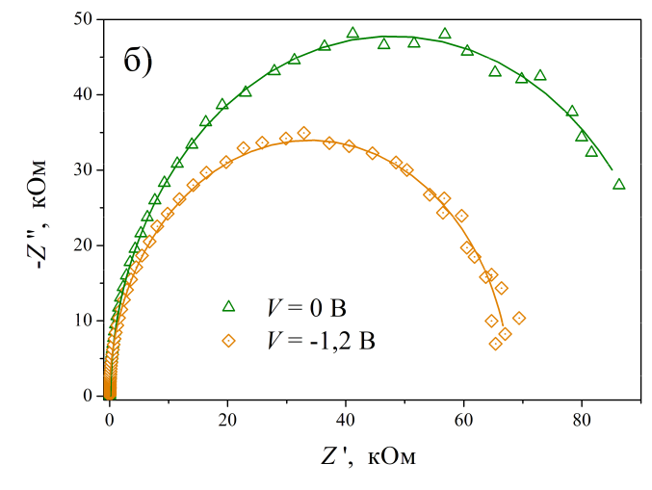
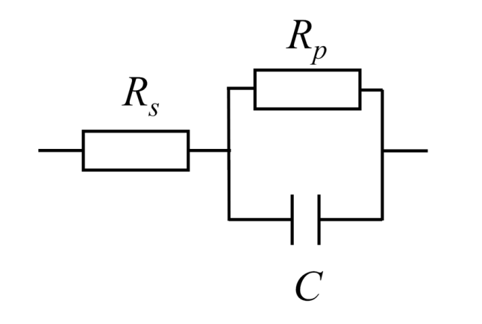
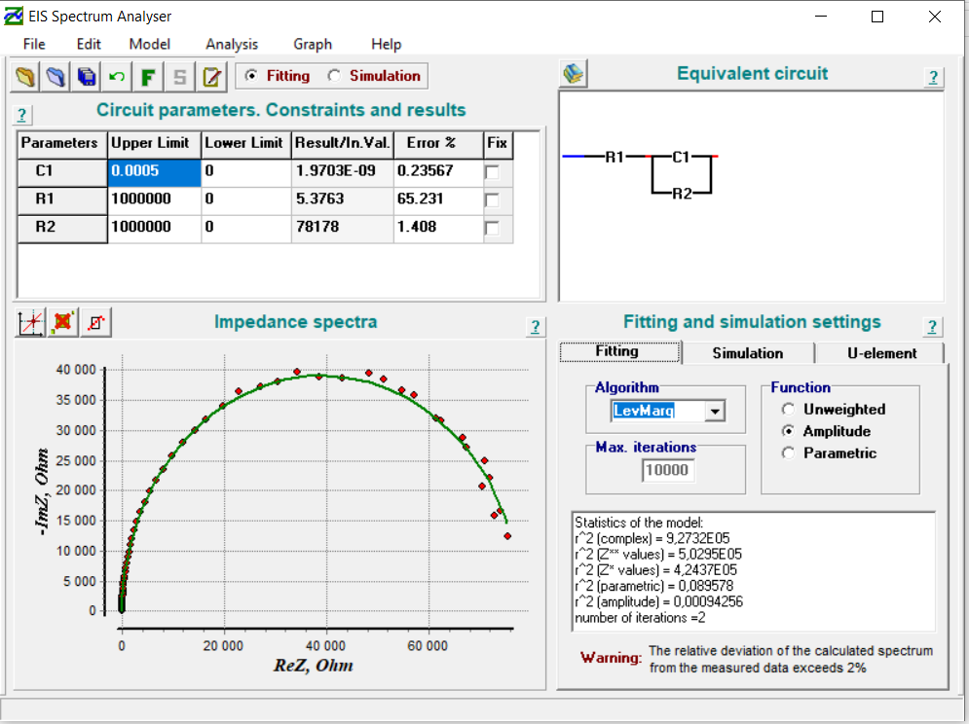
ЧАСТОТНІ ЗАЛЕЖНОСТІ ІМПЕДАНСУ
EIS Spectrum Analyser

Slide 7
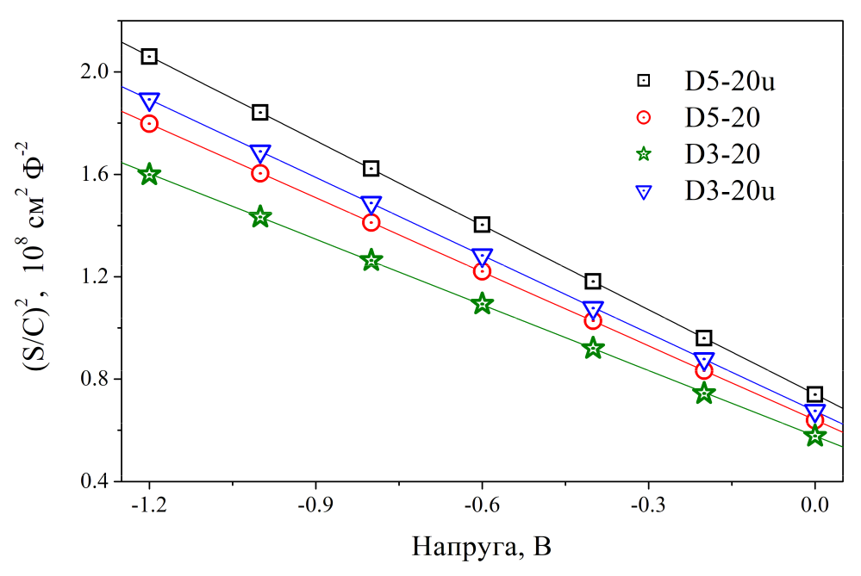
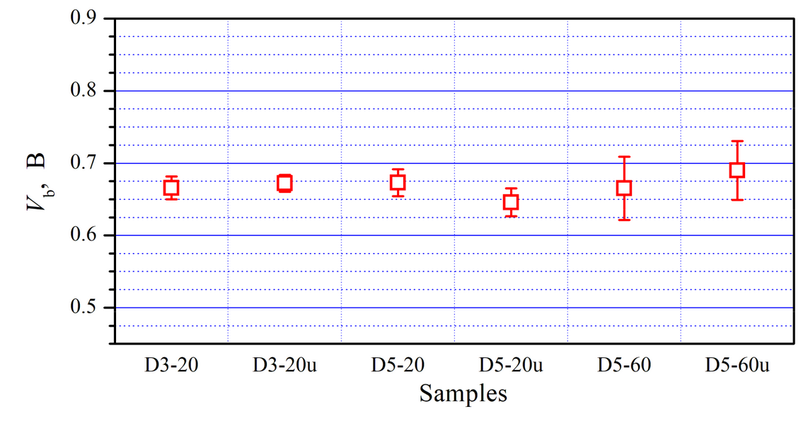
ЧАСТОТНІ ЗАЛЕЖНОСТІ ІМПЕДАНСУ
Типові залежності оберненої ємності.
Величини висоти бар’єру.

Slide 8
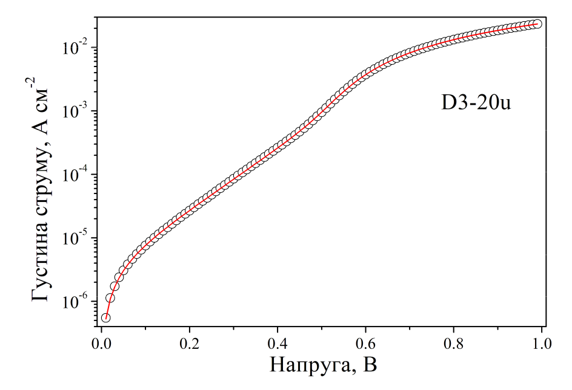
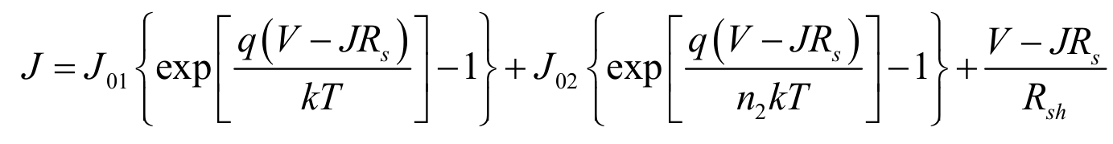
ВОЛЬТ-АМПЕРНІ ХАРАКТЕРИСТИКИ

Slide 9
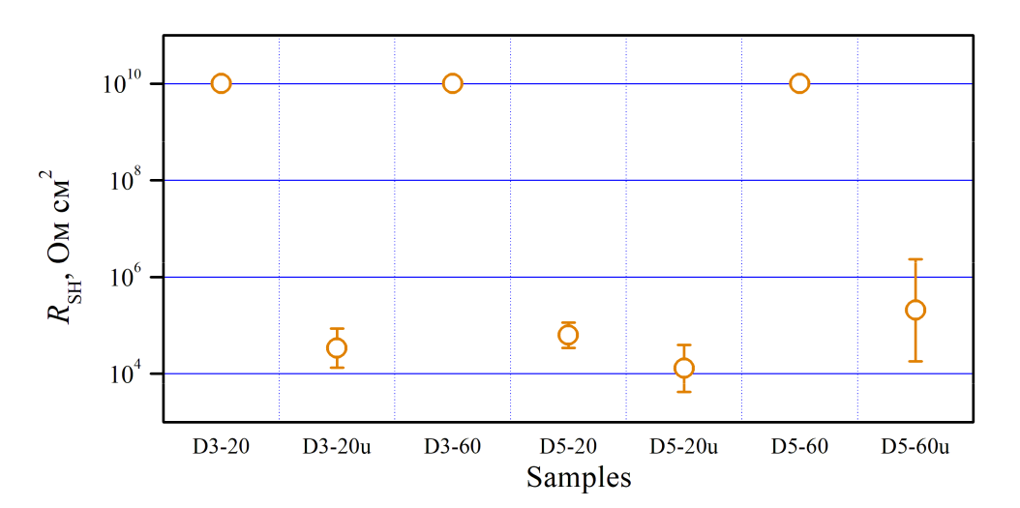
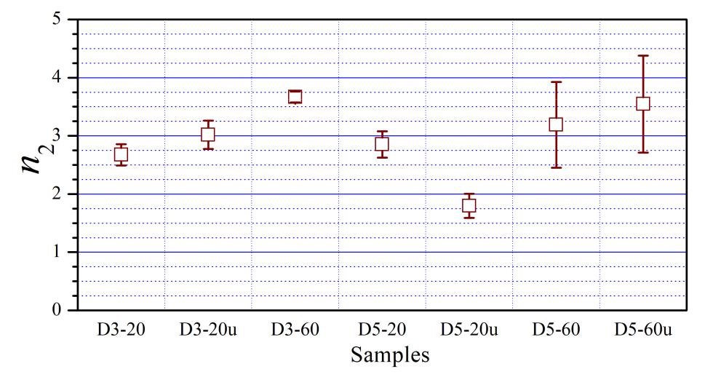
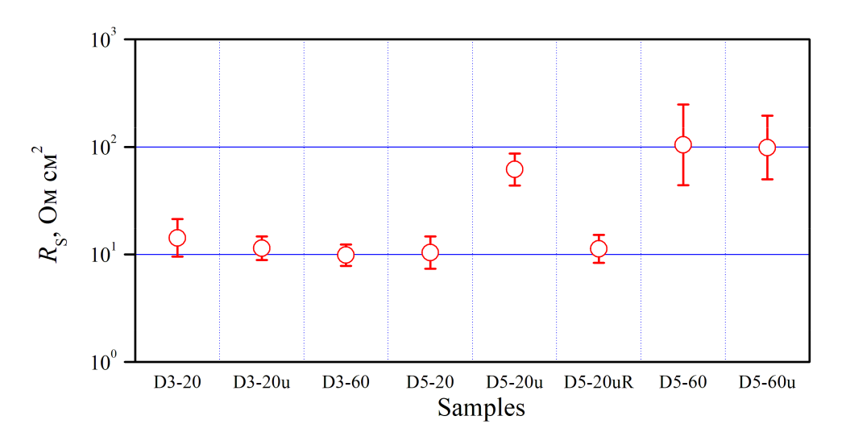
ВОЛЬТ-АМПЕРНІ ХАРАКТЕРИСТИКИ
фактор неідеальності

Slide 10
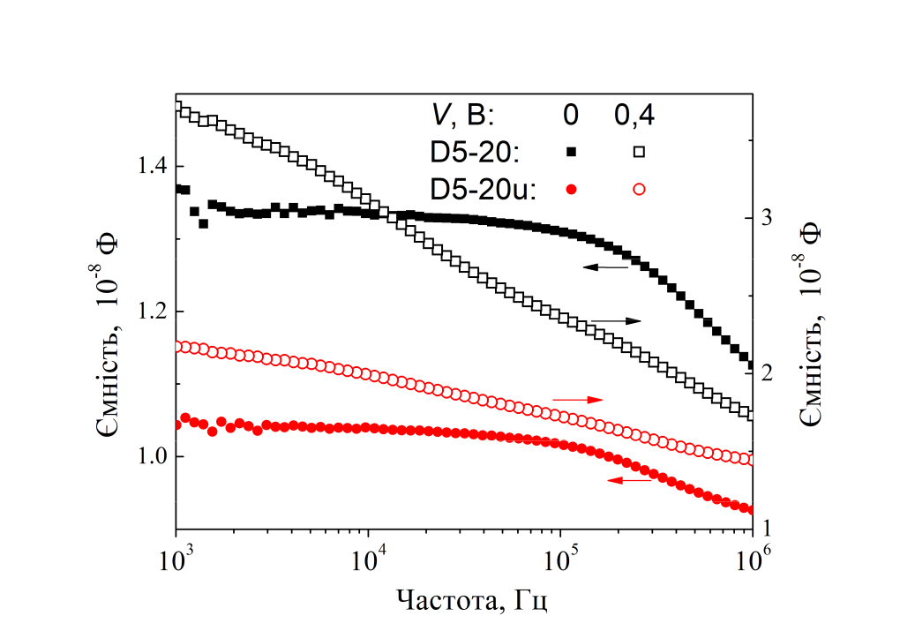
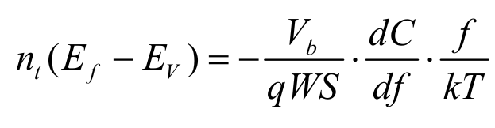
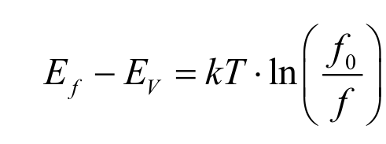
ЧАСТОТНІ ЗАЛЕЖНОСТІ ЄМНОСТІ

Slide 11
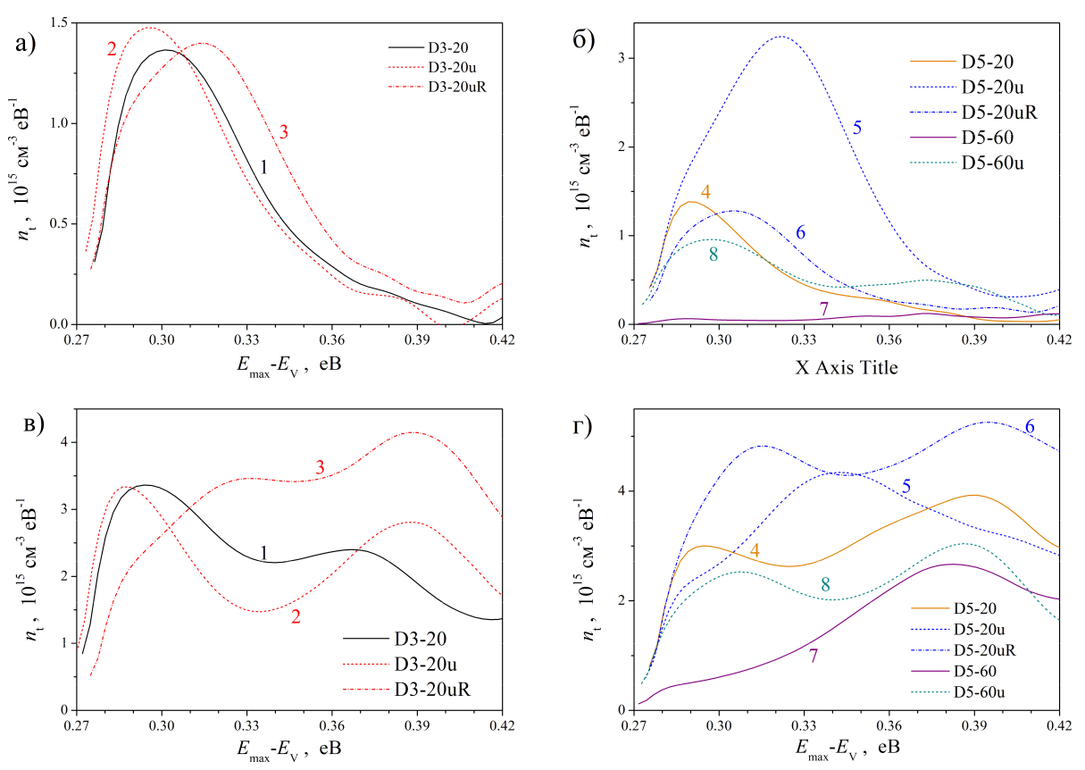
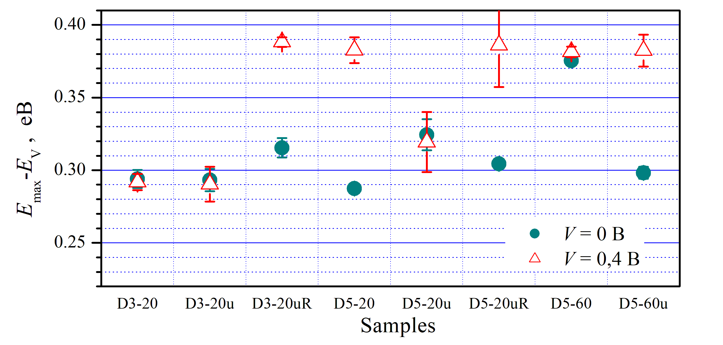
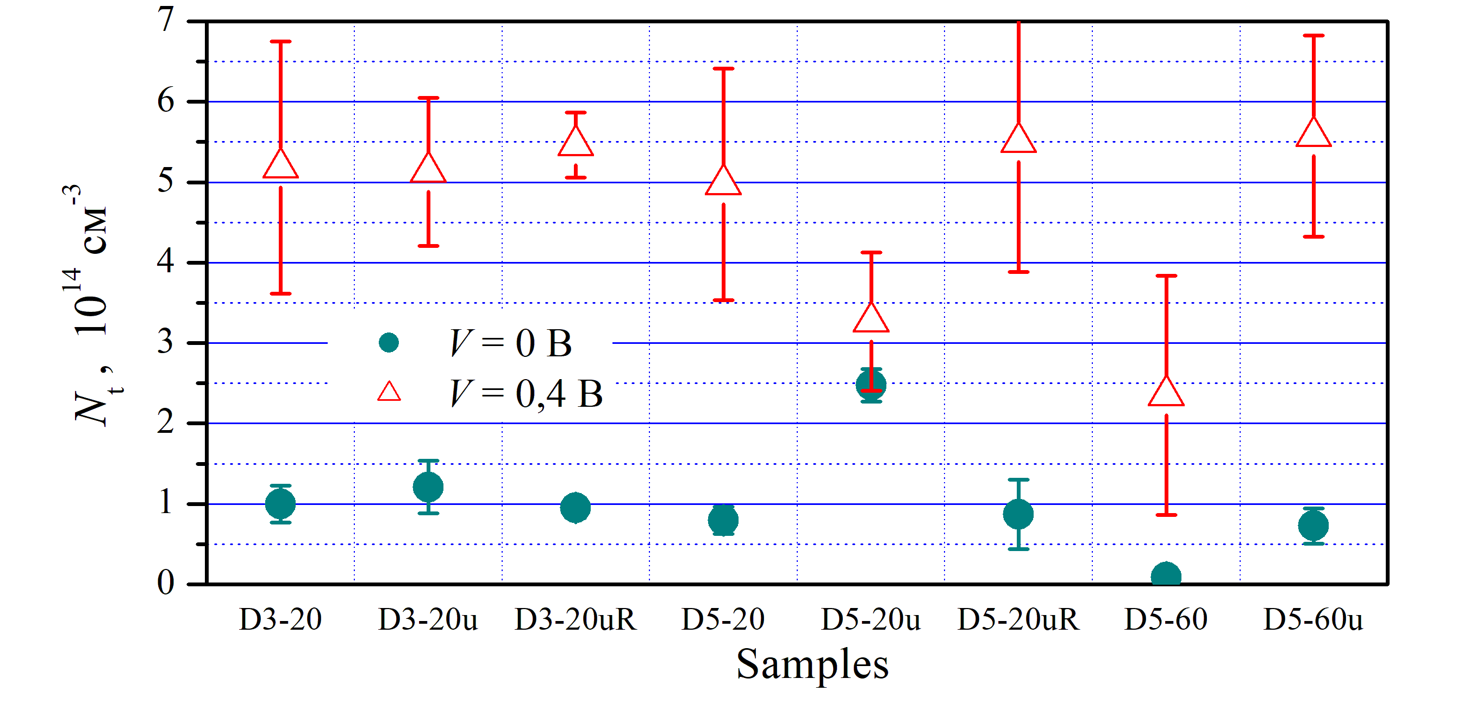
ЧАСТОТНІ ЗАЛЕЖНОСТІ ЄМНОСТІ

Slide 12
ВИСНОВКИ
1. Проведено експериментальне дослідження впливу швидкості спінінгування, часу ізотермічної витримки при кімнатній температурі та застосування ультразвукової обробки на електрофізичні параметри структур кремній-PEDOT:PSS.
2. Виявлено, що збільшення швидкості спінінгування від 3000 об/хв до 5000 об/хв призводить до зменшення діелектричного прошарку, шунтуючого опору, зростання напруги ефективної інжекції дірок та концентрації більш глибоких пасток в околі границі розділу.
3. Зростання часу ізотермічної витримки може викликати зменшення впливу діелектричного шару та концентрації мілких пасток, збільшення пікової напруги для
ємності при прямому зміщенні, фактору неідеальності та послідовного опору
4. Показано, що ультразвукова обробка більш ефективна у випадку структур з більш тонким полімерним шаром. Зокрема в цьому випадку використання акустичних хвиль може бути причиною зменшення висоти бар’єру, фактору неідеальності, шунтуючого опору, збільшення концентрації мілких пасток та їхню перебудову, а також (при застосуванні повздовжніх коливань) зменшення напруги ефективної інжекції дірок і зростання послідовного опору.

